Slide 1
BloGGing - CenteR Платформа для ведения тематических блогов
Модуль 2: MVP (Minimum Viable Product)
Гармонов Родион Андреевич (ПИб-242)
Репозиторий: https://github.com/r0de0-student/BloGGer-CenteR

Slide 2
Краткое описание приложения
О проекте: BloGGing CenteR — это веб-платформа для создания и ведения блогов.
Целевая аудитория:
- Авторы — создают блоги и публикуют статьи;
- Читатели — читают статьи, комментируют, подписываются;
- Администратор — управляет пользователями и модерирует контент;
Основной функционал MVP:
Регистрация и аутентификация;
Управление блогом (создание, редактирование);
Публикация статей (CRUD);
Система комментариев;
Админ-панель (блокировка пользователей);
2

Slide 3
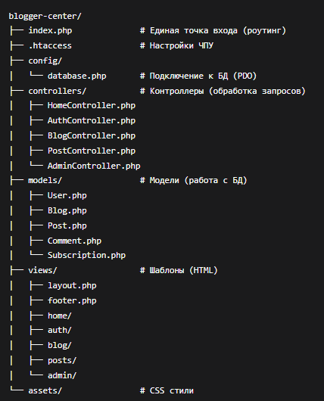
Структура файлов проекта
3

Slide 4
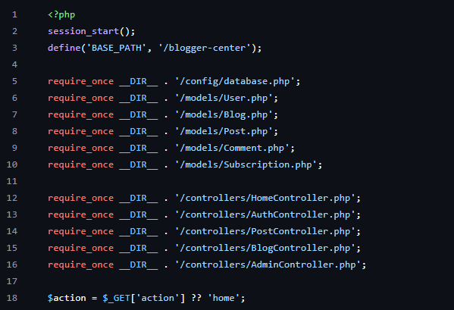
Единая точка входа (project/index.php)
4

Slide 5
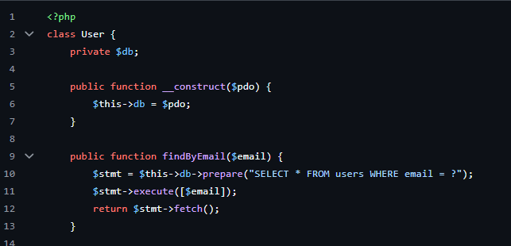
Защита от SQL-инъекции (models/users.php)
5

Slide 6
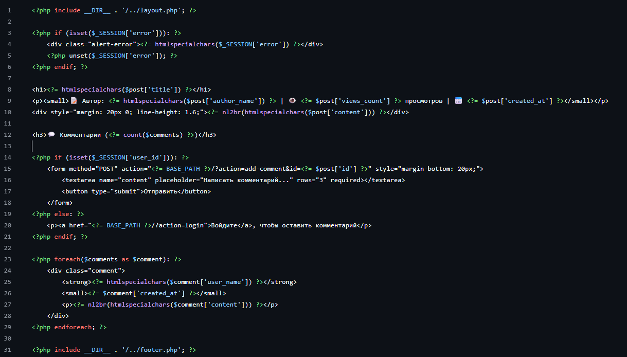
XSS защита (views/post/view.php)
6

Slide 7
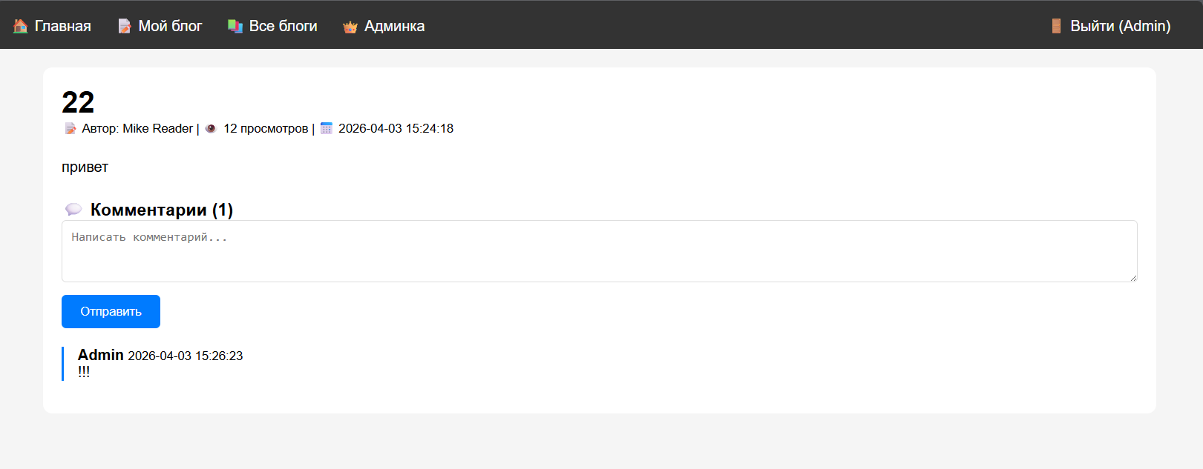
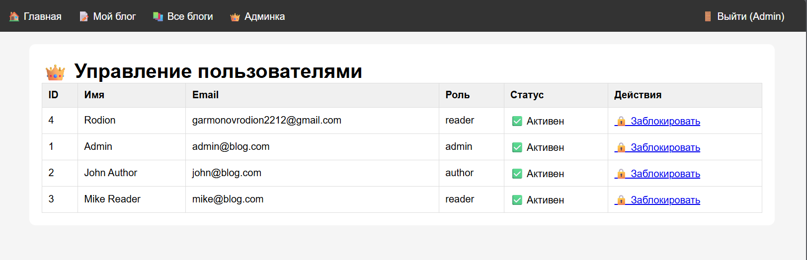
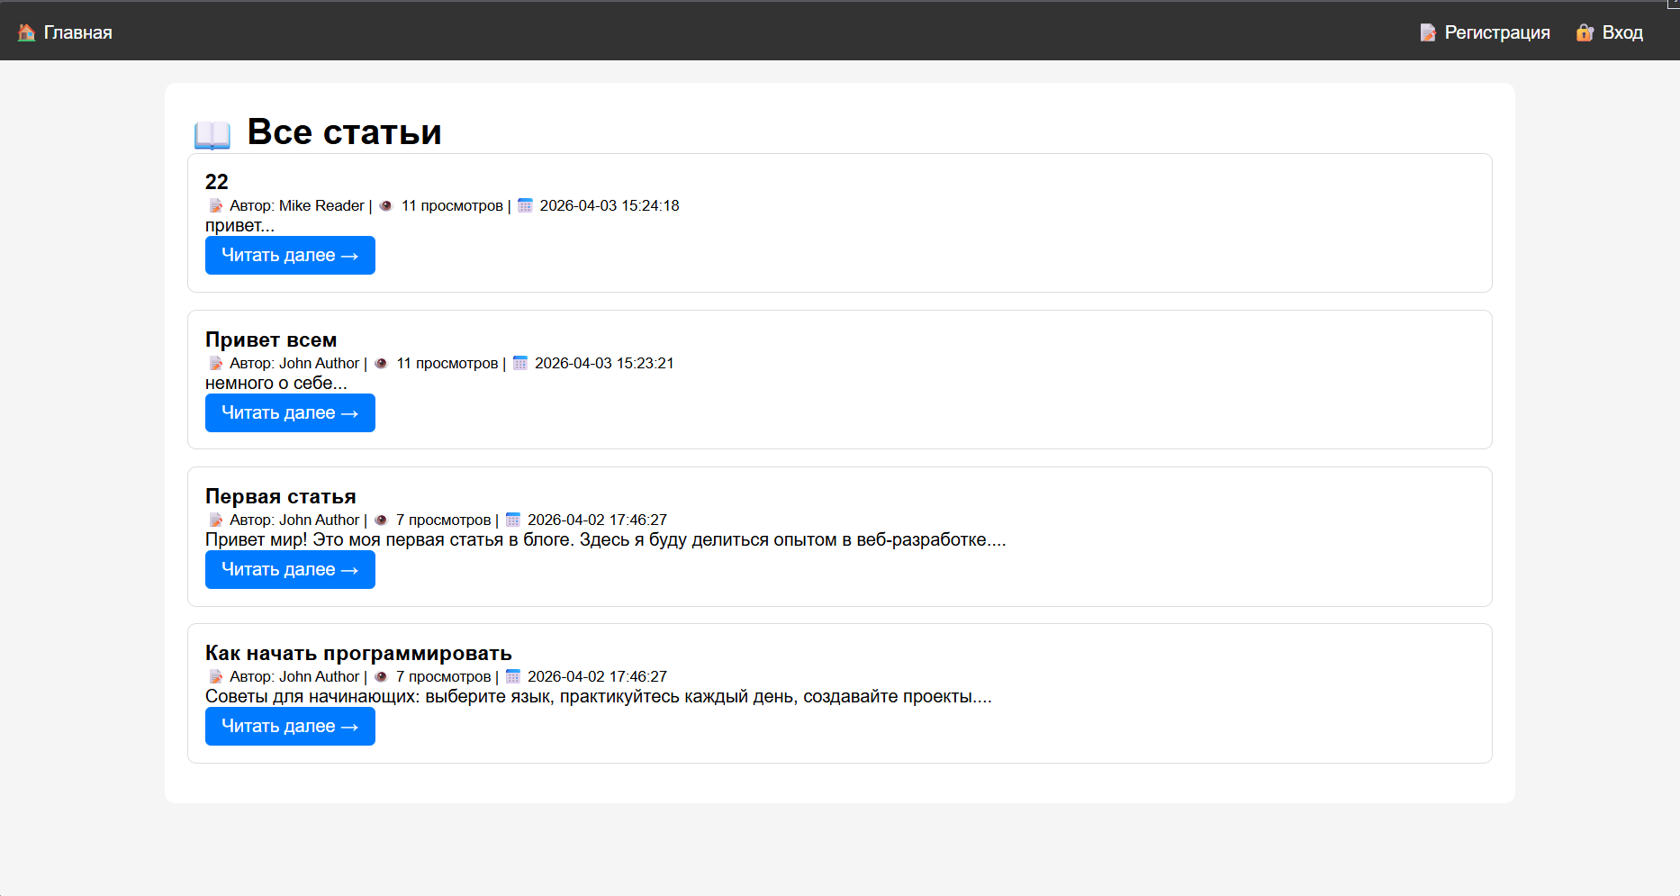
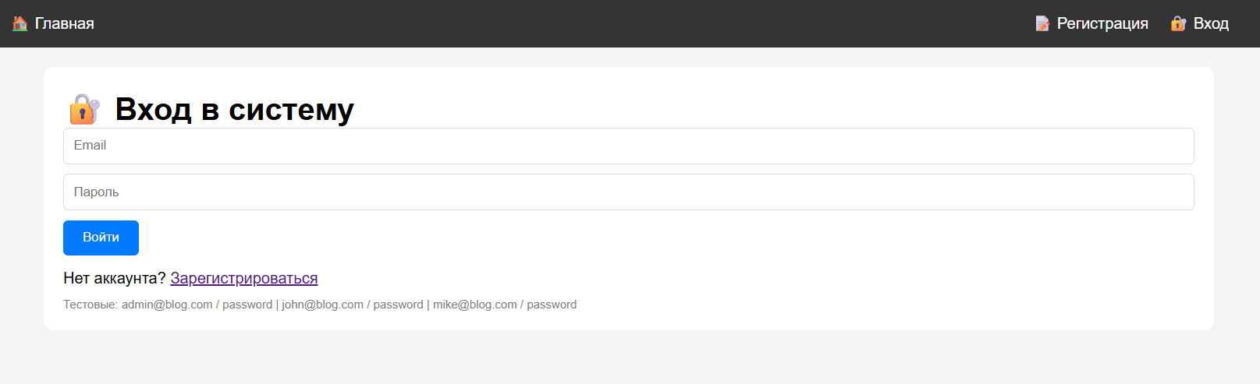
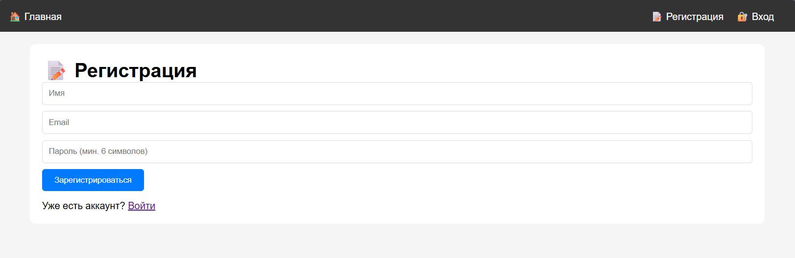
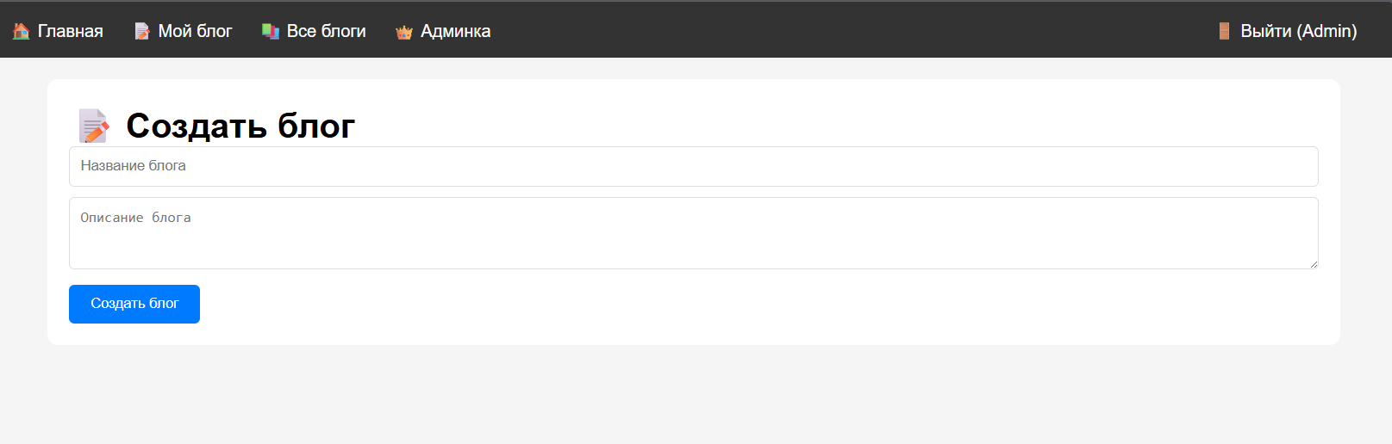
Скриншоты веб-страниц
7

Slide 8
Скриншоты веб-страниц
8

Slide 9
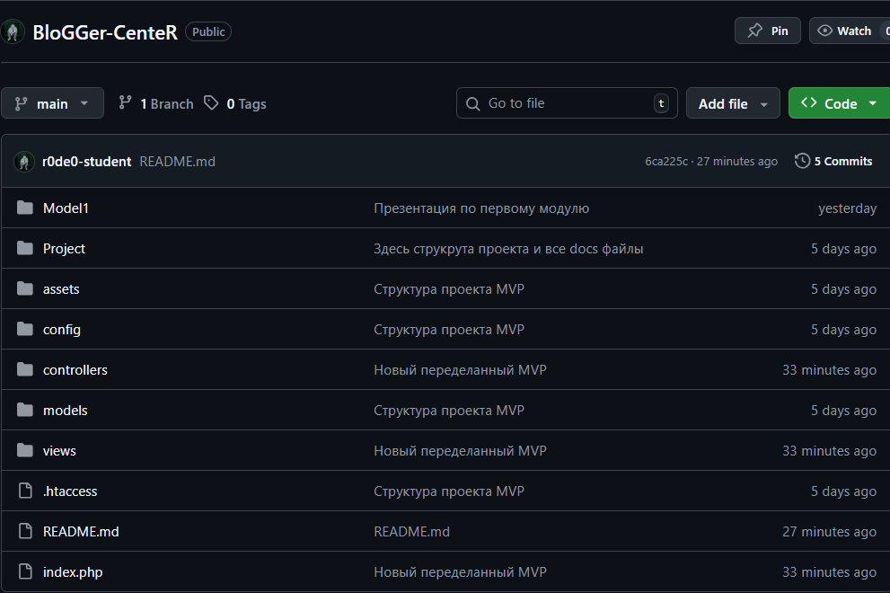
Репозиторий проекта
9

Slide 10
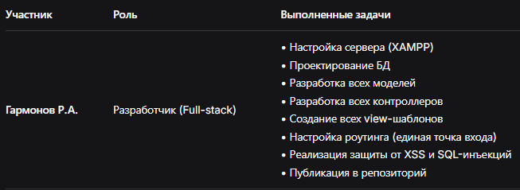
Распределение обязанностей
10

Slide 11
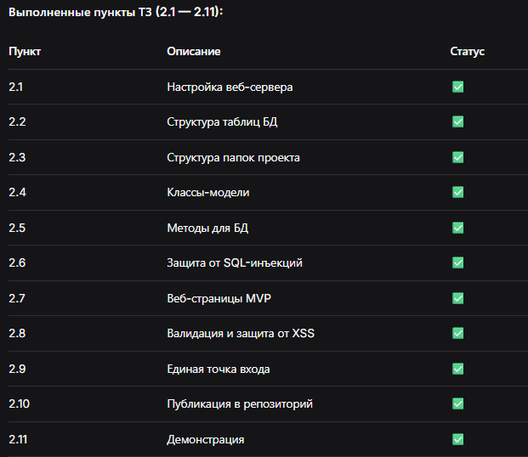
Итоги модуля 2
11

Slide 12
BloGGing - CenteR Платформа для ведения тематических блогов
Модуль 2: MVP (Minimum Viable Product)
12
Гармонов Родион Андреевич (ПИб-242)
Репозиторий: https://github.com/r0de0-student/BloGGer-CenteR

